Slide 1
Предсказание увольнения сотрудников
Классический ML
Андрей Дутов
1 курс магистратуры, ТГУ
Томск

Slide 2
Что будет
EDA
Предобработка
Построение моделей

Slide 3

EDA Пропуски
У всех признаков в тренировочной выборке присутствуют пропуски в данных. Решение: заполнение медианой (см. сл. 8)
 | Train set | Test set
Год_рождения | 6712 | 2488
Подписаны_документы | 6716 | 0
ОпытВДолжности | 6689 | 2488
Активность | 6698 | 2488
Возраст | 6671 | 2488
Оценка_HR | 6695 | 2488
УровеньОплаты | 6678 | 2488
Офлайн_участие | 6698 | 2488
Телефон | 8357 | 2488
Закрытые_проекты | 6719 | 2488
ГодНайма | 6697 | 2488
Курсы | 6671 | 2488
Пол | 6671 | 2488
БылПростой | 6710 | 2488
Знак_зодиака | 6670 | 2488
Образование | 6677 | 2488
Город | 6662 | 2488
Размер | 6709 | 2488
Увольнение | 8357
1
Подписаны_документы исключается из-за отсутствия данных в тестовой выборке
2

Slide 4
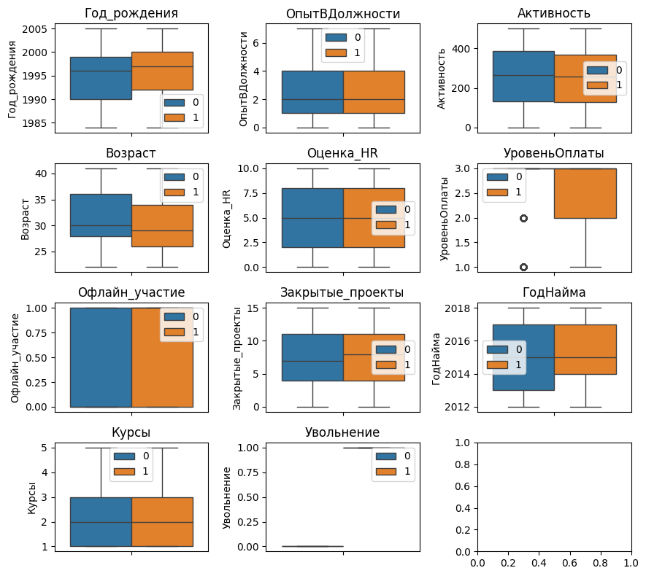
EDA Выбросы
По всем числовым признакам выбросы отсутствуют, кроме УровняОплаты.
Итоговое решение включает в себя значения УровняОплаты ниже 3 для оставшихся в компании работников

Slide 5
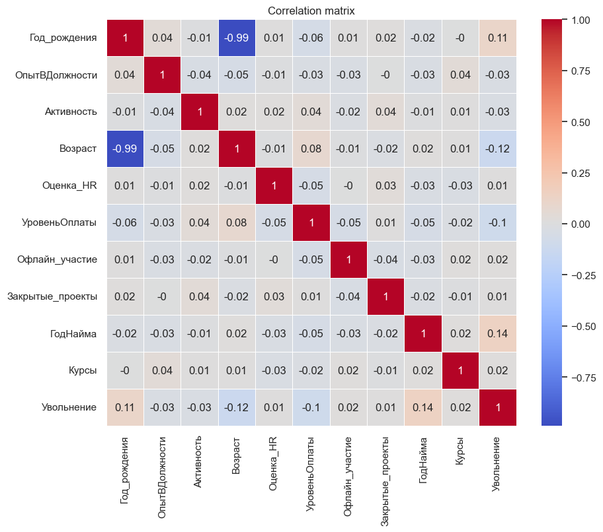
EDA Корреляции
Построена матрица корреляций числовых признаков
Год_рождения исключается в связи с сильной корреляцией с возрастом

Slide 6
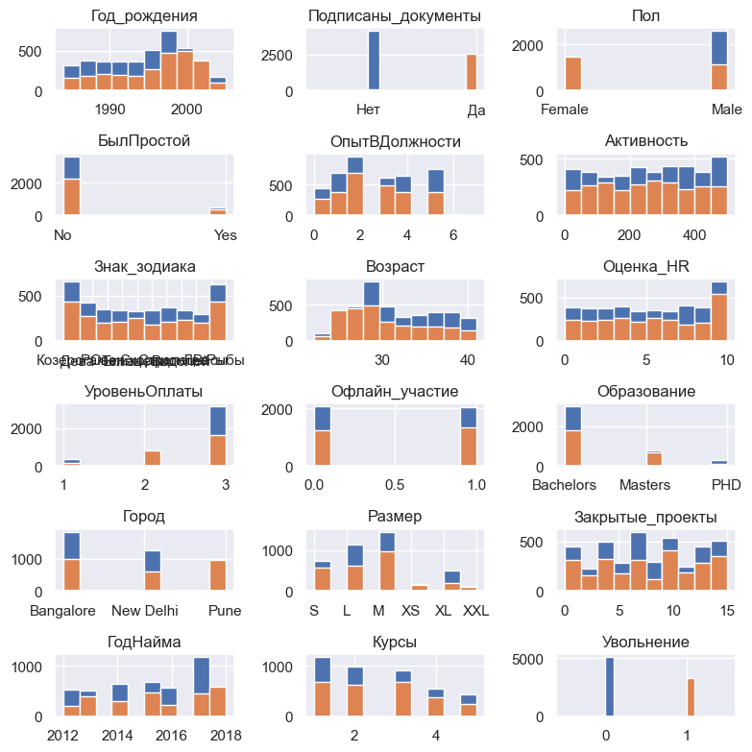
EDA Отбор признаков
Знаки Зодиака, Телефон, Размер одежды - не являются признаками оценки увольнения.
БылПростой исключается ввиду низкий информативности
Числовые: 'ОпытВДолжности', 'Активность', 'Возраст’, 'Оценка_HR’, 'УровеньОплаты’, 'Офлайн_участие', 'Закрытые_проекты’, 'ГодНайма', 'Курсы'
Категориальные: 'Образование', 'Город’, 'Пол'

Slide 7
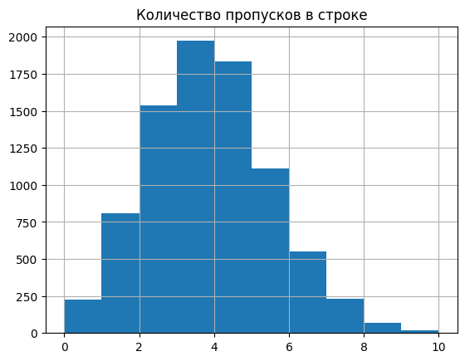
Предобработка
Добавление бинарных признаков для пола, города и образования
Фильтр df по условиям: в каждой строке не больше 3 пропусков и отсутствие пропусков у признаков типа object
Сплит X, y в соотношеннии 70/30
Заполнение пропусков у числовых признаков медианной в зависимости от целевой переменной

Slide 8
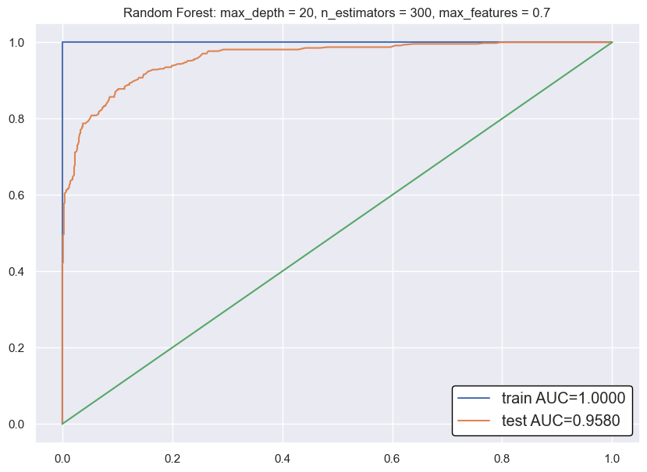
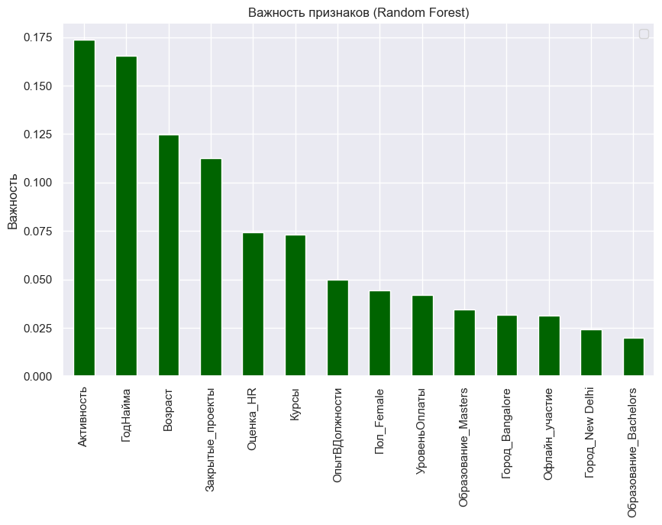

Построение моделей
Были построены три модели: Логистическая регрессия, случайный лес и CatBoost.
Регрессия показала самый низкий результат на valid set по ROC-AUC = 0.71.
RandomForest (max_depth = 20, n_estimators = 300, max_features = 0.7) показал ROC-AUC = 0.958 на valid set и ROC-AUC = 0.92 на тестовой выборке.
CatBoost (max_depth = 10, n_estimators = 100, learning_rate = 0.7) показал схожий результат с RandomForest ROC-AUC = 0.960 на valid set.
Итоговое решение: RandomForest

Slide 9
Спасибо за внимание!

